Slide 1
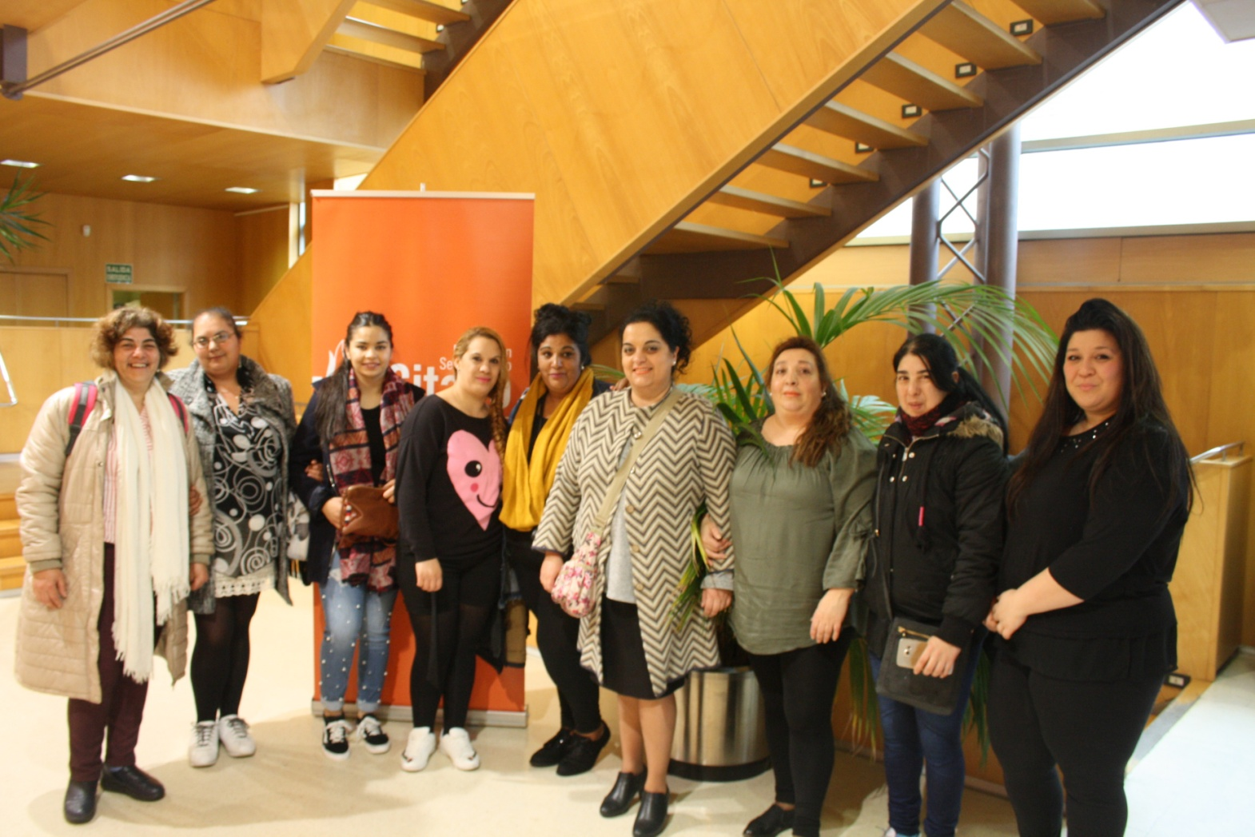

Desarrollo Personal y Motivación para el empleo

Slide 2
Impulsando la participación de la mujer gitana
¿Por qué se crea este grupo?
Idea de crear bases estables en el poder de la autonomía y decisión de la mujer gitana de A Coruña(motivación empleo).
Necesidad de empoderamiento del colectivo/alternativas
Participación social, cultural y comunitaria
Objetivo principal
Motivar hacia la toma de decisiones laborales y la búsqueda de empleo

Slide 3

Destinatarias
Grupo: 11 mujeres
Edades: 24-48 años
Perfil: Situación personal y motivación hacia el empleo diversa
Circunstancias más comunes: paro de larga duración, desmotivación hacia el empleo y su búsqueda, cobro de prestaciones sociales, empleo precario inestable o la inactividad en general y desconocimiento del mundo laboral.
Duración: 9 meses/1 día a la semana/ 2 horas
Grupo fugaz, itinerante, espacio de paso

Slide 4
¿Cómo se ha impulsado la participación/motivación?
Visita a recursos de la ciudad que le eran desconocidos o inaccesibles
Sesiones de autoestima, autocuidados y autoconocimiento.
Debates sobre el papel que desempeñan dentro de la familia
Sensibilización hacia otros colectivos
Las expectativas de futuro, trabajar sobre la idea de construir
Actividades propias del mundo laboral
Participación ciudadana
Comunicación
Abordaje de temas tabús/y no tabús(violencia género, el sistema sexo-género,salud, la propia cultura …)
Las nuevas tecnologías

Slide 5

Impacto de la experiencia grupal
Motivación e inquietud por el cambio(empleo, formación)
2 mujeres han conseguido un empleo.
1 ha decidido formarse para el empleo.
2 han querido seguir formándose al ser conscientes de la necesidad de estar activas y actualizarse.
Todo el grupo en general ha participado(exposiciones de arte, actos institucionales
BASILISA

Slide 6
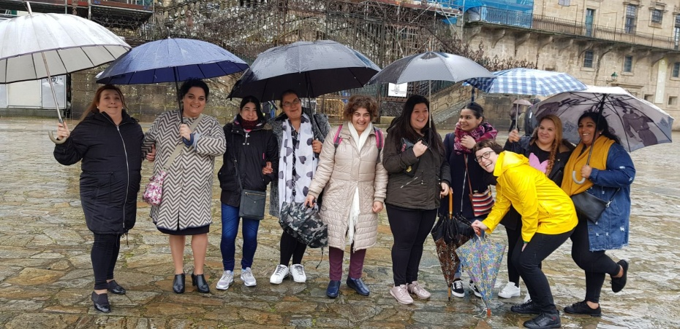
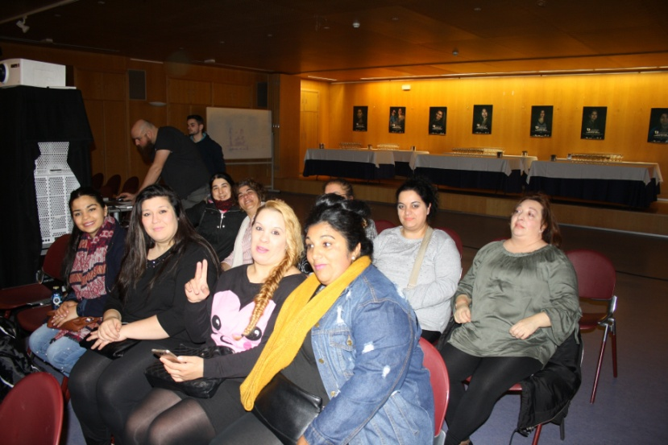
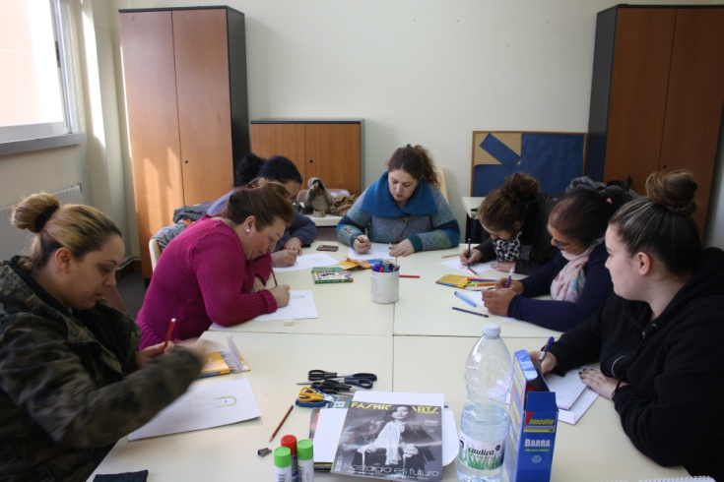
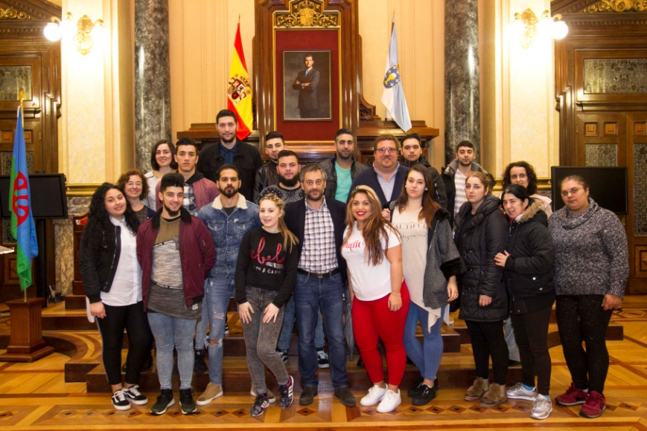
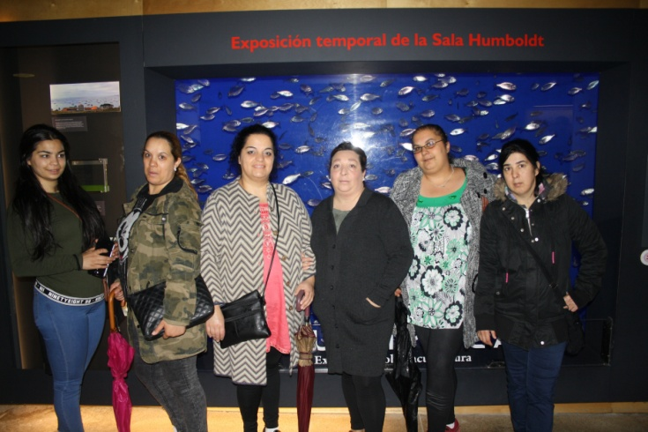
Impulsando la participación de la mujer gitana

